Slide 1
前 言
机器学习入门

Slide 2
人工智能
强人工智能
像人一样思考的机器存在吗？
“智能”的机器真的在思考吗？
机器能最终具有自主意识吗？
弱人工智能（“窄”人工智能）
行为上表现出“具有类似人类智能”的特点
解决特定领域的具体问题

Slide 3
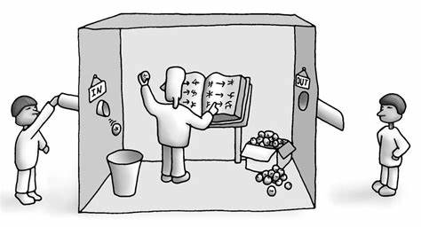
人工智能的思想实验之一
中文屋子实验
屋子里的人真得理解中文了吗？
还是仅仅在机械的执行规则？

Slide 4
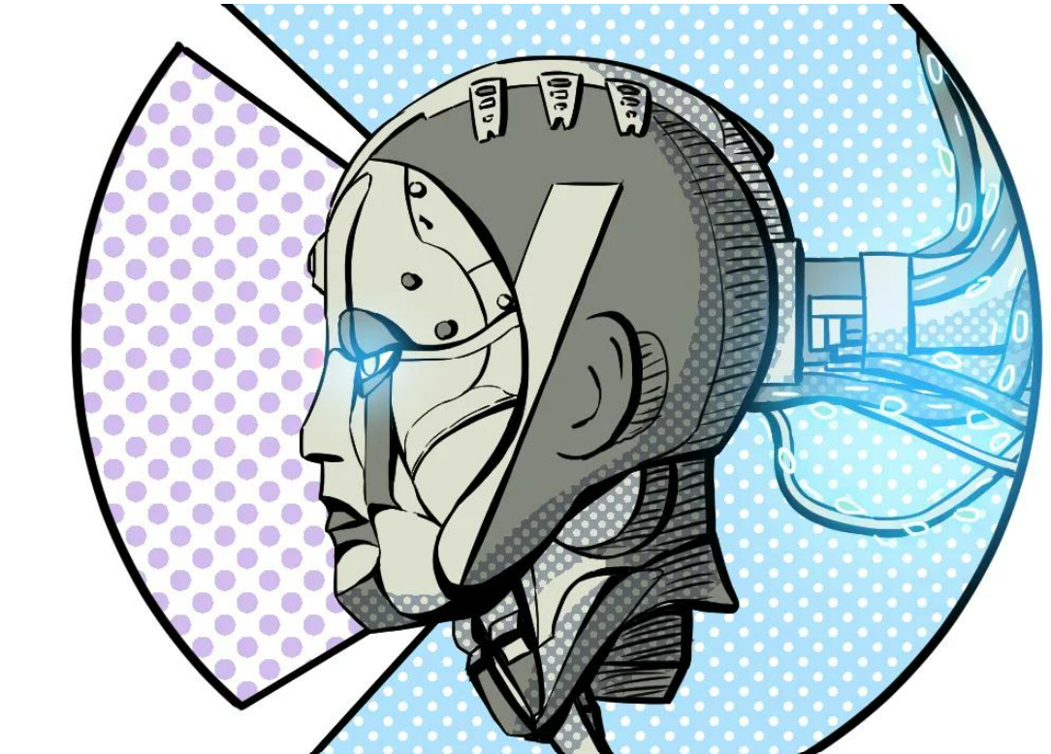
人工智能的思想实验之二
换脑实验
电路能够模拟大脑控制身体吗？
意识存在于大脑之中吗？

Slide 5
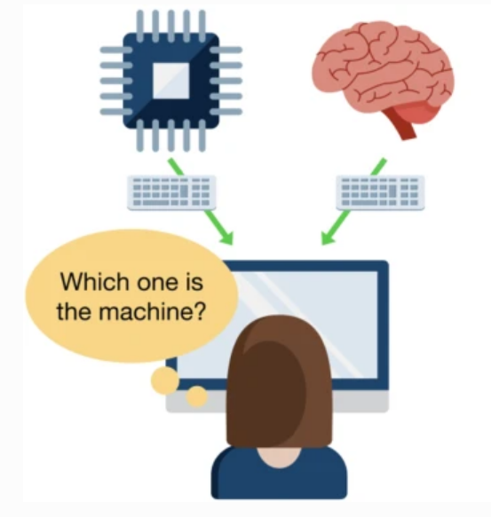
图灵测试
基于外在行为对智能进行评估

Slide 6
弱人工智能：窄人工智能
应用广泛
声音：语音识别、语音合成
文字：机器翻译、自动问答
图像：人脸识别、指纹识别、车牌识别
决策控制：自动驾驶
“窄”而不弱
在特定领域超越人类：AlphaGo围棋
准确、稳定、不会疲劳

Slide 7
人工智能的流派
符号主义
智能是基于符号的逻辑推演
联结主义
智能蕴藏于神经元连接中
行为主义
智能是感知和动作的过程

Slide 8
机器学习和人工智能的关系
人工智能研究包含很多领域和研究方向
演绎推理，问题求解
知识表示
机器学习
自然语言处理
机器人学，控制论（运动与控制）
机器感知，情感计算
人工智能研究有很多不同的方法
搜索和优化算法
数理逻辑
基于概率的不确定性推理
基于统计的方法
神经网络
机器学习
采用统计、概率、神经网络等方法解决智能体学习和决策问题
机器学习是属于人工智能的一个领域

Slide 9
学习计划：基础部分
专家系统
了解机器学习的发展动机
决策树
最基本的分类器
人工神经元
神经网络的基础
线性回归
最基本的回归问题
逻辑斯蒂回归
理解分类器的理论本质

Slide 10
学习计划：进阶部分
人工神经网络
深度学习入门
集成学习
将弱学习器组合为强学习器
聚类分析
无监督学习的范式
强化学习
智能体如何在环境中决策
自然语言处理
处理序列信息的综合方法

